Slide 1
Математические методы педагогических исследований
Математические методы исследования в педагогике.
Статистические методы исследования в педагогике.

Slide 2
регистрация,
Математи-ческие методы пед.исследования
ранжирование,
шкалирование,
определение средних величин
и др.

Slide 3
Регистрация
Регистрация – это метод выявления определенного качества, знаний, умений, навыков, компетенций у каждого члена группы и общего подсчета количества тех, у кого качество имеется или отсутствует.
Например, количество отличников, ударников, троечников и двоечников в классе, параллелях классов (например, всех пятых классов), успевающих и неуспевающих, занимающихся в спортивных секциях и незанимающихся, …
Ранжирование (или метод ранговой оценки) предполагает расположение данных в определенной последовательности, обычно в порядке убывания или возрастания, и определения места каждого из исследуемых в этом ряду.
Например, ранжирование по показателю GPA, по количеству пропусков учащихся, количеству ошибок в контрольной работе…

Slide 4
Шкалирование
Шкалирование – это метод исследования, позволяющий введение цифровых показателей (шкалы) в оценку отдельных сторон педагогических явлений. Исследователь определяет нормирование результатов.
Например, участникам исследования необходимо указать уровень, степень владения, форму оценки.
Результаты сравниваются с нормами и определяют отклонение с допустимым интервалом.
Вопрос о занятии музыкой с выбором ответов:
1) хожу в специальную школу,
2) увлекаюсь;
3) занимаюсь регулярно самостоятельно;
4) занимаюсь нерегулярно;
5) не занимаюсь.

Slide 5
измерительные шкалы
шкалу намерений,
шкалу порядка,
интервальную шкалу,
шкалу отношений.
номинальная
Пол, семейное положение
образование
Порядковая
Порядок чисел / ежемесячный доход
Интервальная
Значения интервала
Шкала отношений
Пол / возраст

Slide 6
Типы признаков:
Количественные признаки измеряются числовыми значениями (например, возраст, рост, вес, давление).
Порядковые признаки – могут быть измерены в шкалах (например, школьные оценки, степень тяжести заболевания – легкая (1), средняя (2), тяжелая (3) и т.д.).
Качественные признаки – характеризуют некоторое состояние объекта, но не могут быть измерены количественно (например, пол, профессия, диагноз).

Slide 7
Шкалы
Шкала намерений используется для обозначения принадлежности объекта к одному из нескольких непересекающихся классов. Например, пол, национальность, специальность по образованию и т.п.
Шкала порядка позволяет разбить объекты на классы и упорядочить их по возрастанию (убыванию) изучаемого материала. Частный ее случай – оценочная шкала.
Шкалы намерений и шкалы порядка чаще не обладают числовыми свойствами (хотя могут записываться ими), и их называют качественными шкалами.

Slide 8
Переменная – характеристика окружающего мира, которую мы измеряем
Переменные
Качественные
nominal
(их нельзя выстроить в последовательность)
Количественные
Ранговые
ordinal
(качественные, но могут быть упорядочены; размер интервалов на шкале неодинаковый)
шкала отношений ratio scale
интервальная шкала
interval scale
(в.т.ч круговые шкалы)
Дискретные
discrete
Непрерывные
continuous
Потеря информации и точности

Slide 9
Измерительная шкала – это математическая характеристика переменной, определяемая процессом измерения и типом измеряемой переменной

Slide 10
Номинативная шкала
Используется для классификации или идентификации объектов (группировки по классам, каждому из которых приписывается число)
Примеры: пол, семейное положение, национальность, религиозная принадлежность, место рождения

Slide 11
Порядковая шкала
Присутствует упорядоченность, но отсутствуют атрибуты интервальности и нулевой точки
Результатом измерений в порядковой шкале является упорядочение объектов
Пример 1. Социально-экономический статус определяется в следующих категориях: 1) «верхний класс»; 2) «средний класс»; 3) «низший класс»

Slide 12
Интервальная шкала
Присутствуют упорядоченность и интервальность, но нет нулевой точки
Исследуемому объекту присваивается число единиц измерения, пропорциональное выраженности измеряемого свойства
Соответствующие интервалы разных участков шкалы имеют одно и то же значение, поэтому измерения в интервальной шкале допускают не только классификацию и ранжирование, но и точное определение различий между категориями

Slide 13
Статистические методы исследования в педагогике
средних величин – среднего арифметического, медианы
расчет рассеивания около этих величин – дисперсии, среднего квадратичного отклонения и др

Slide 14
«Середина»
Среднее значение (mean)
Мода
(mode)
Медиана (median)
Мода (mode) – наиболее часто встречающееся значение, локальный максимум

Slide 15
Среднее значение – сумма всех значений переменной, делённая на количество значений
Среднее для выборки
Медиана – показатель середины ряда.

Slide 16
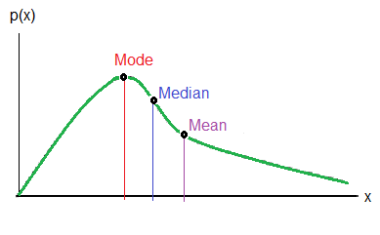
Мода, медиана и среднее СОВПАДАЮТ для симметричного унимодального распределения

Slide 17
Для проверки достоверности проведенного экспреримента вычисляют дисперсию, среднеквадратическое отклонение, доверительный интервал.
Вычисление дисперсии – степень рассеивания около среднего значения в интервале с вероятностью.

Slide 18
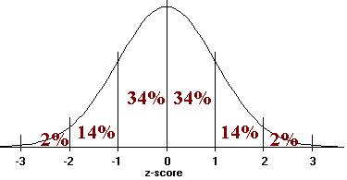
Площадь нормального распределения
Откладывая от среднего значения стандартное отклонение (в ту или другую сторону) мы всегда отрезаем строго определённую долю популяции, приблизительно:
(количество стандартных отклонений)

Slide 19
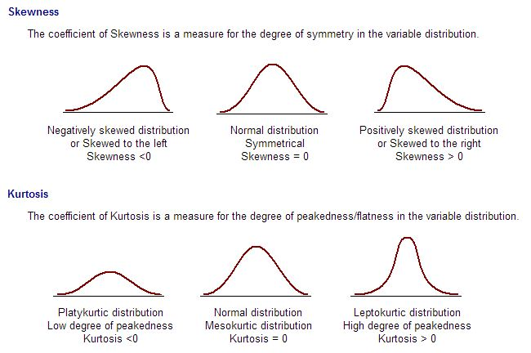
Распределение
© All rights reserved – IBM SPSS

Slide 20
ПРИЗНАК | ИССЛЕДОВАНИЕ
 | Две незави- симые группы | Более двух независи-мых групп | Группа до и после лечения | Одна группа несколько видов лечения | Связь признаков
Количествен- ный (нормальное распред.) | Крите- рий Стью- дента | Дисперсион- ный анализ | Парный критерий Стью- дента | Дисперсион- ный анализ повторных измерений | Линейная регрессия, корреляция Пирсона
Качественн. | Критерий χ² Z- критерий | Критерий χ² | Критерий Мак- Нимара | Критерий Кокрена | Коэффициент сопряжен- ности
Порядковый | Крите- рий Манна Уитни | Критерий Крускала Уоллиса | Критерий Уилкок- сона | Критерий Фридмана | Ранговая корреляция Спирмена

